Slide 1
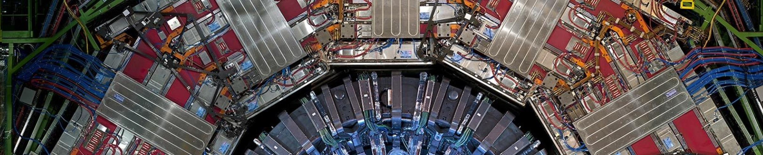
Outer Tracker CMS-Phase2
Donato for the TK-Bari Super Team

Slide 2
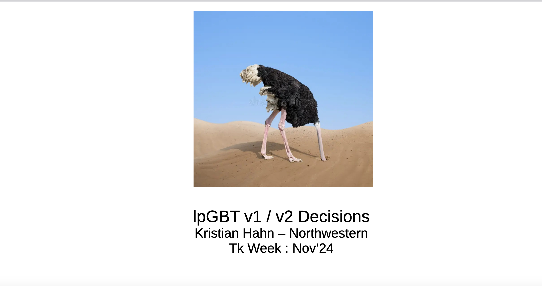
Problems First: The lpGBT Issue

Slide 3
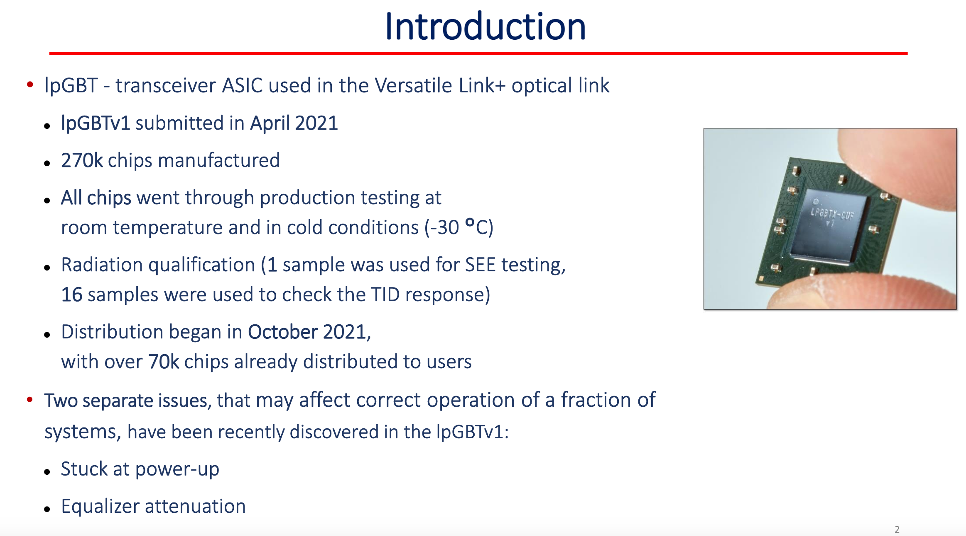

Slide 4
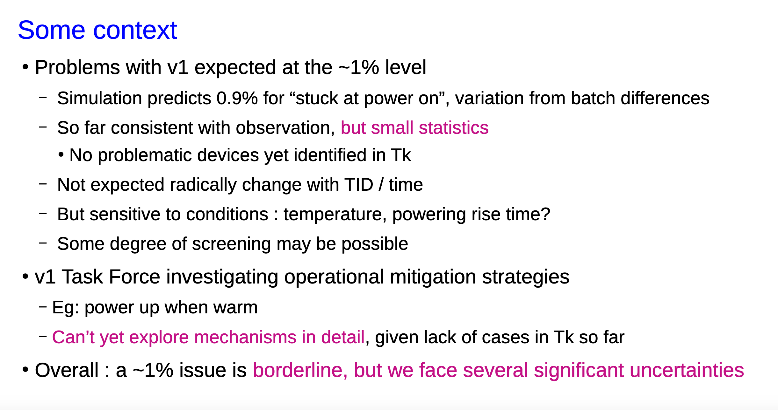

Slide 5
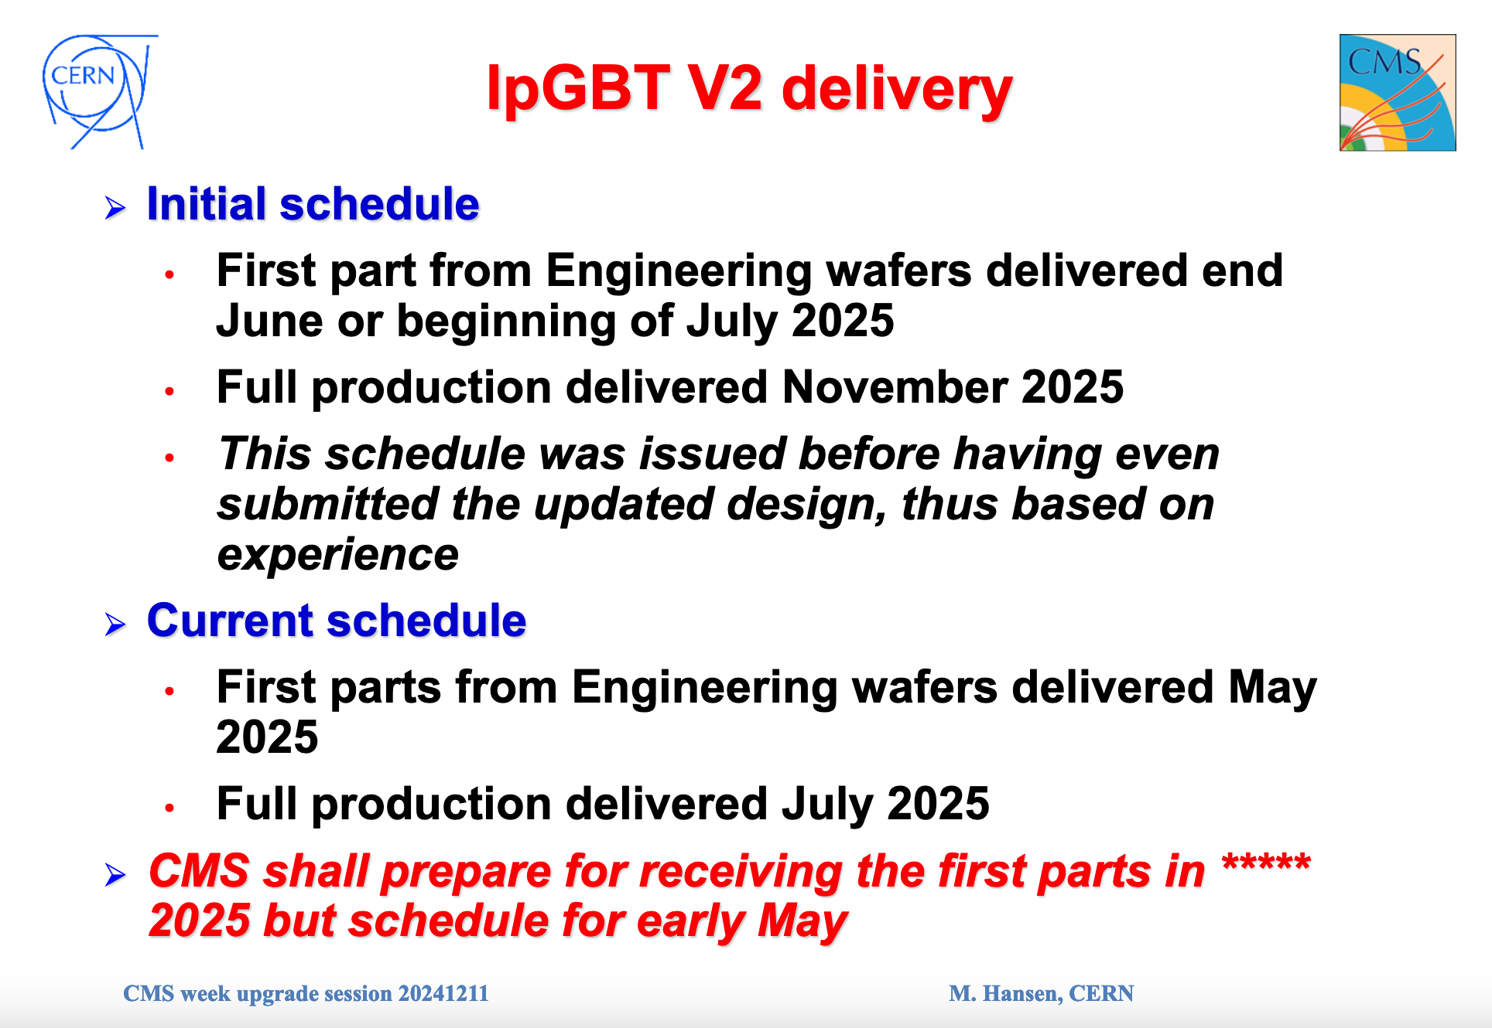

Slide 6
Stato attivita’ moduli Outer Tracker CMS-Phase2
Visita dei WG Convener a Bari per verifica operatività del centro
Completata la procedura di acquisto e ricezione a Bari dei jigs di produzione per tutti i centri di assemblaggio (procedura manuale)
Tutti i jigs (100!) sono stati preparati a Bari, assemblandoli e calibrandoli (Mitutoyo) prima della spedizione agli altri centri
Intervento di manutenzione bondatrice Delvotec G5 con annesso corso di apprendimento/aggiornamento per gli operatori
Bonding Exercise per la qualifica del centro di produzione
Avvio della pre-produzione in Ottobre. Abbiamo prodotto 3 kick-Off + 2 inviati a Brown per Bonding Test + Pre-prod: 3 funzionali +2 Bare Modules
Implemento software con interfaccia grafica utente GIPHT per test moduli on-line e database storage dei dati dei moduli

Slide 7
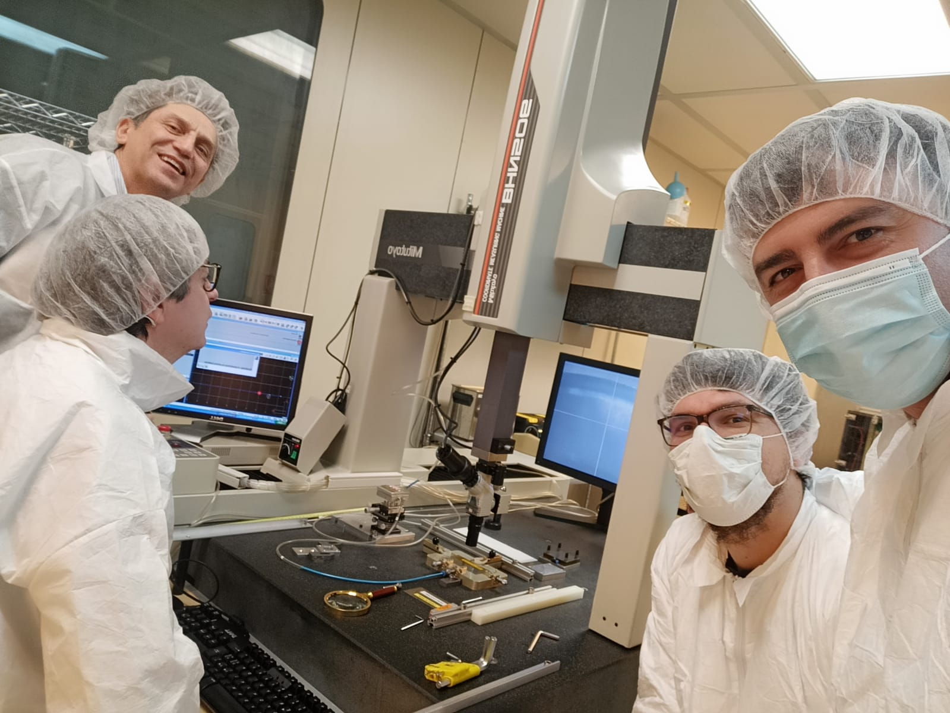
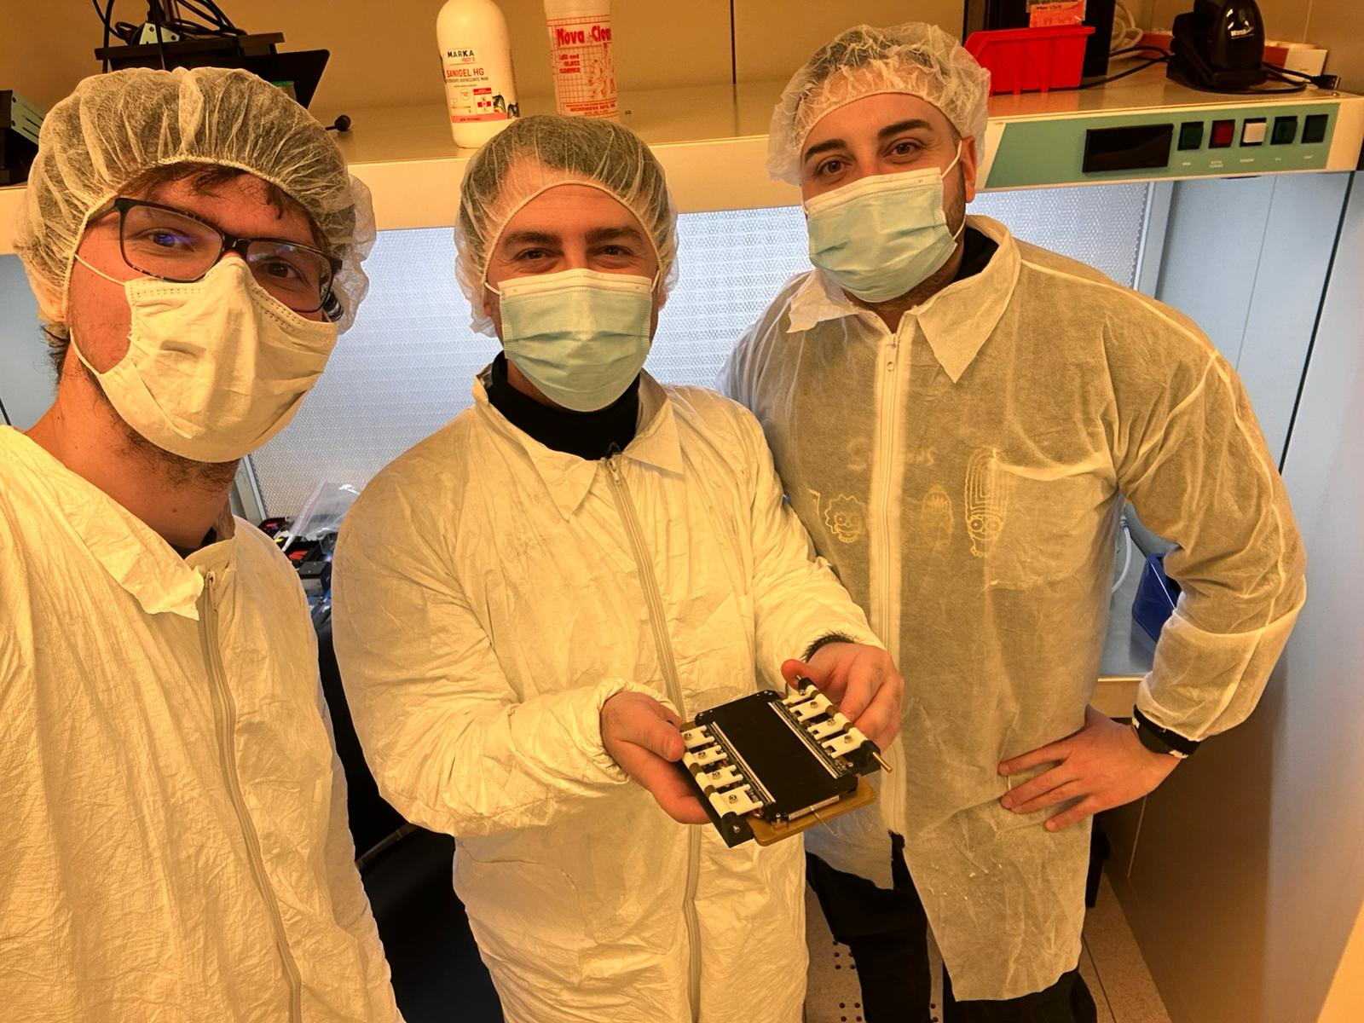
Squadre in Camera Pulita

Slide 8
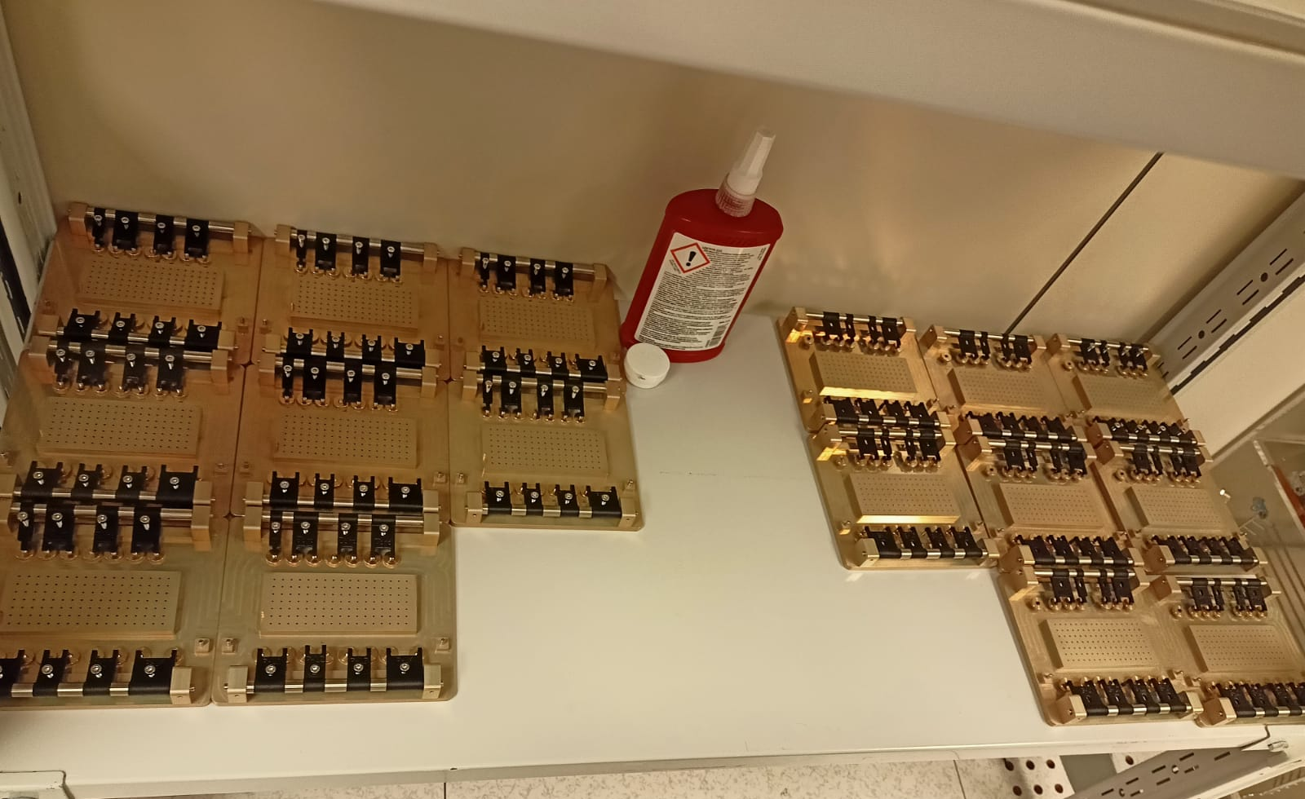
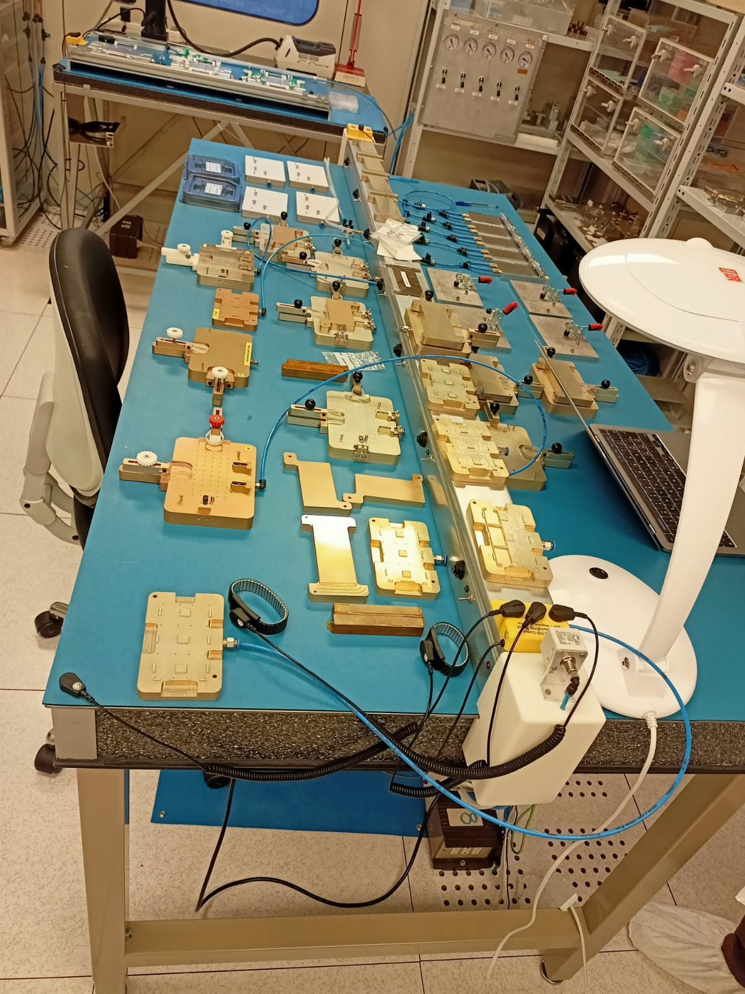
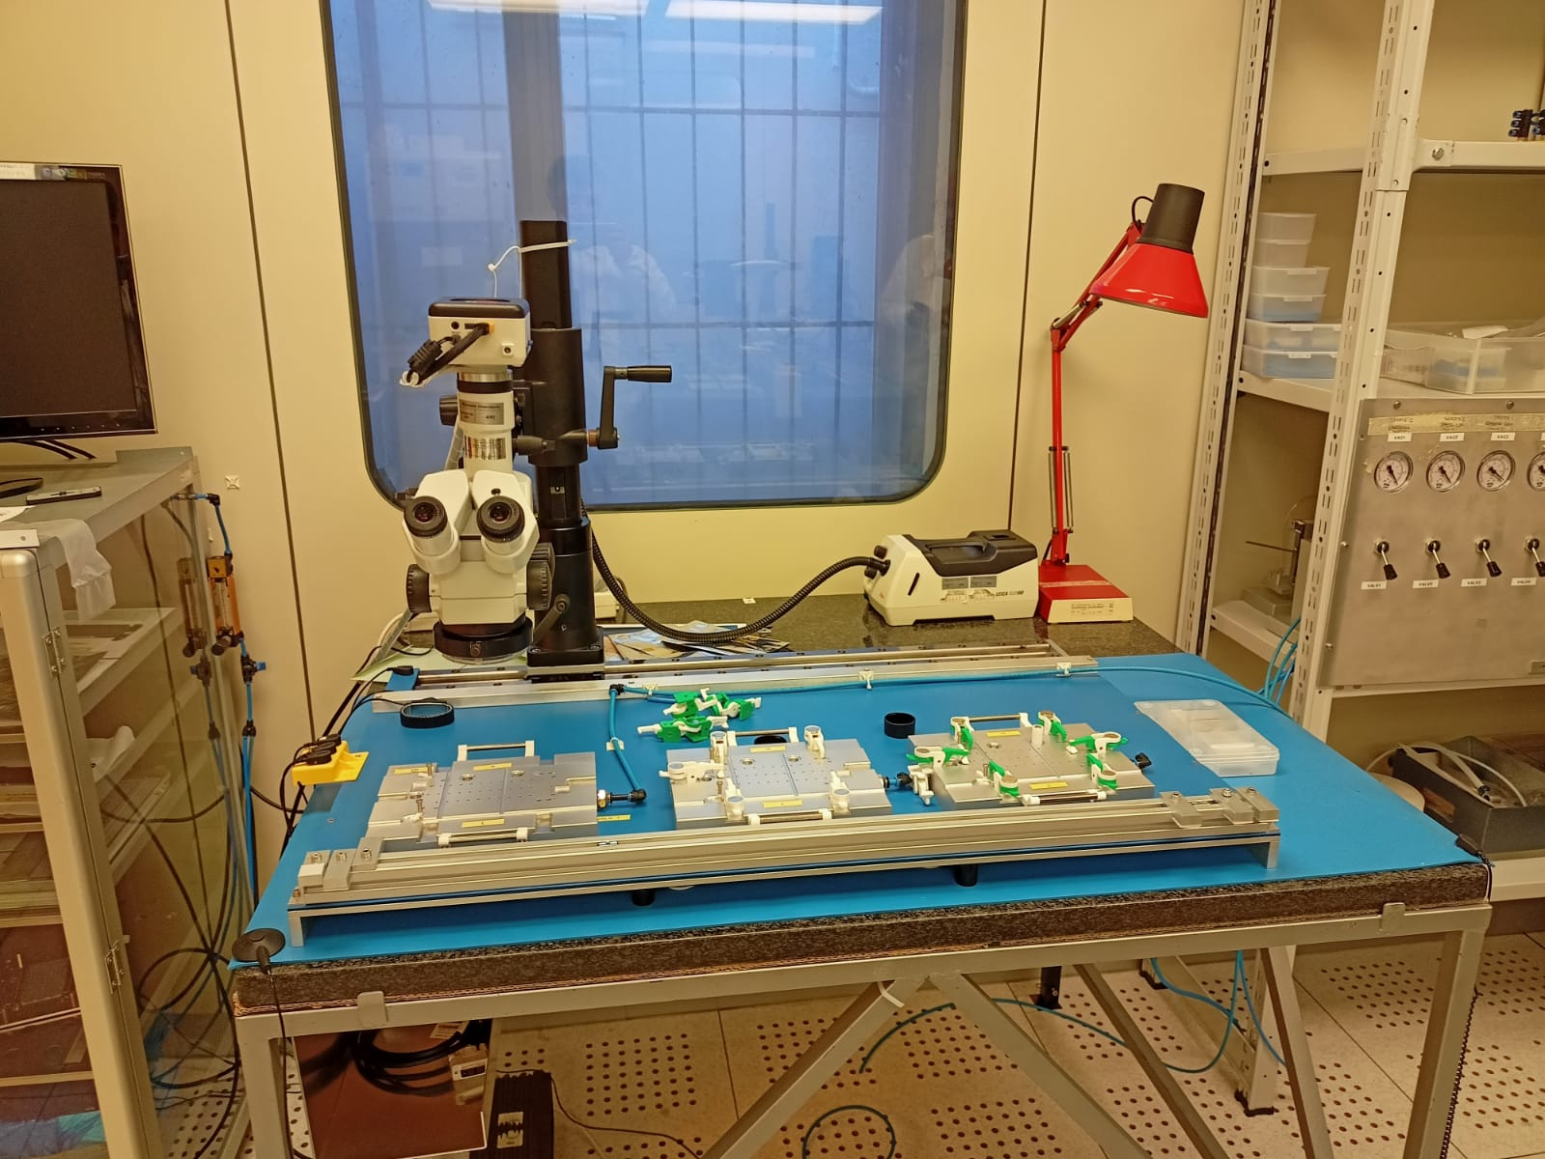
Jigs Finali

Slide 9
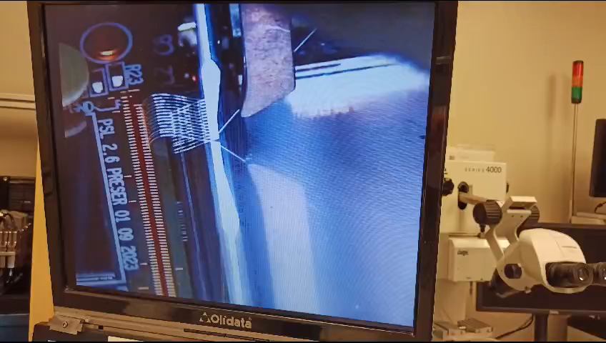
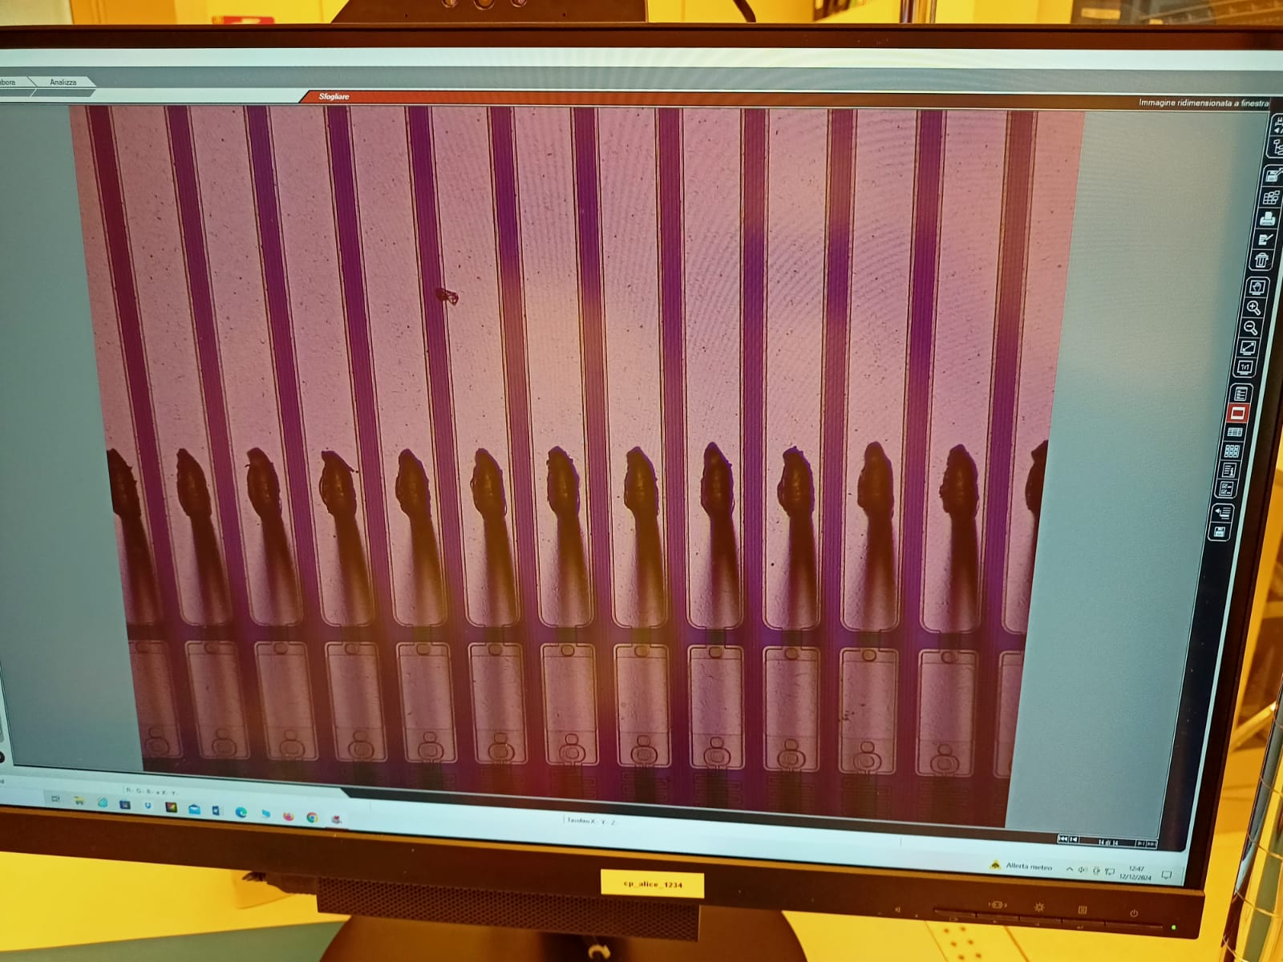
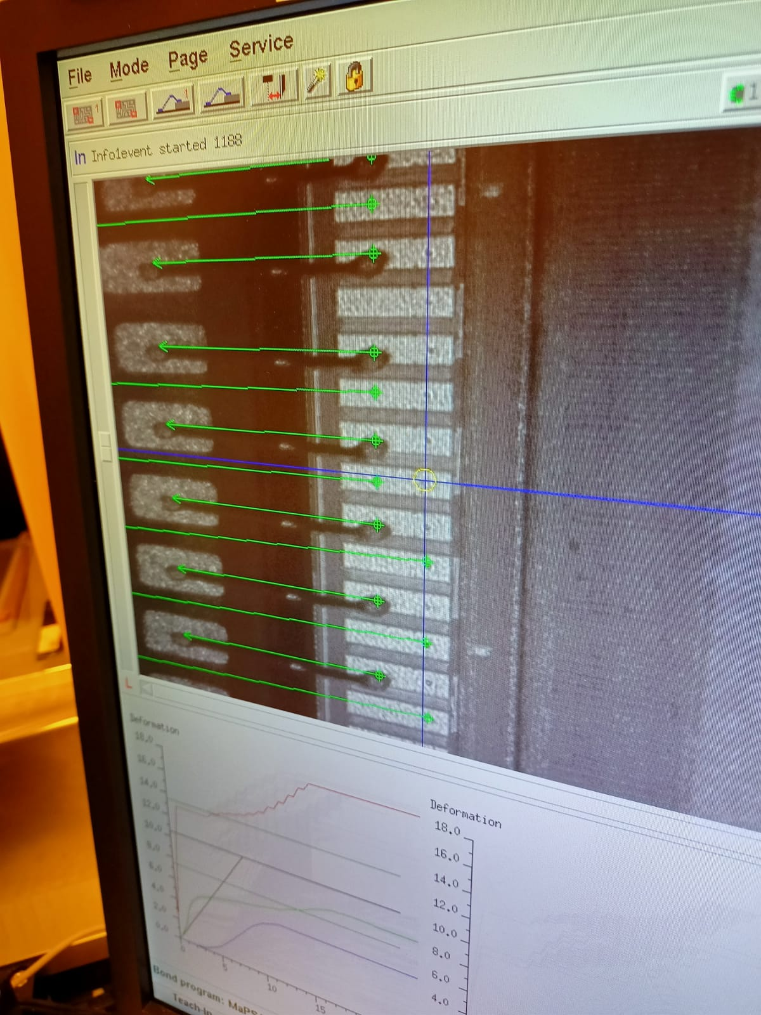
Bonding

Slide 10
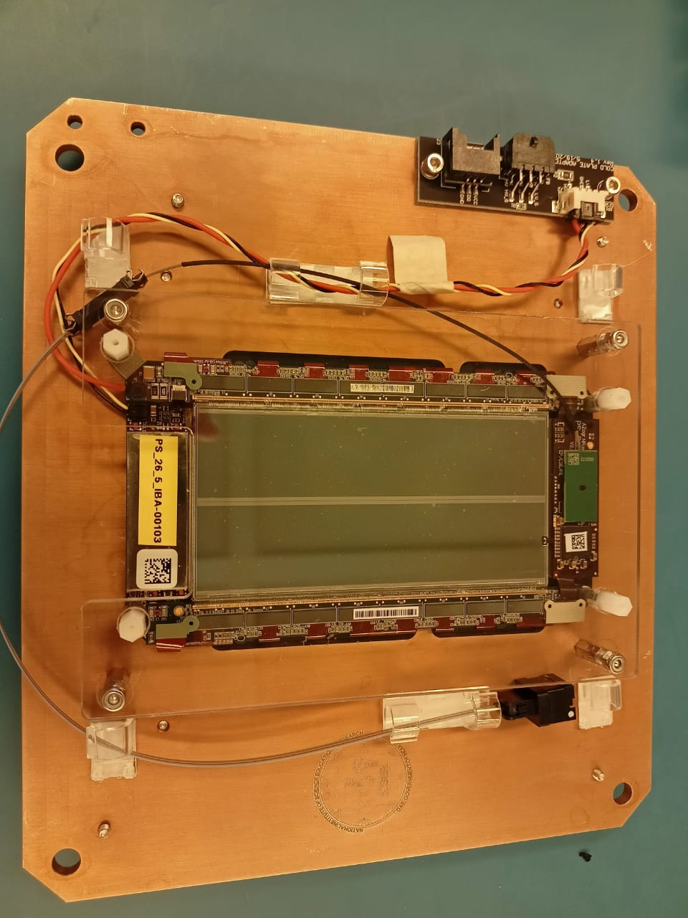
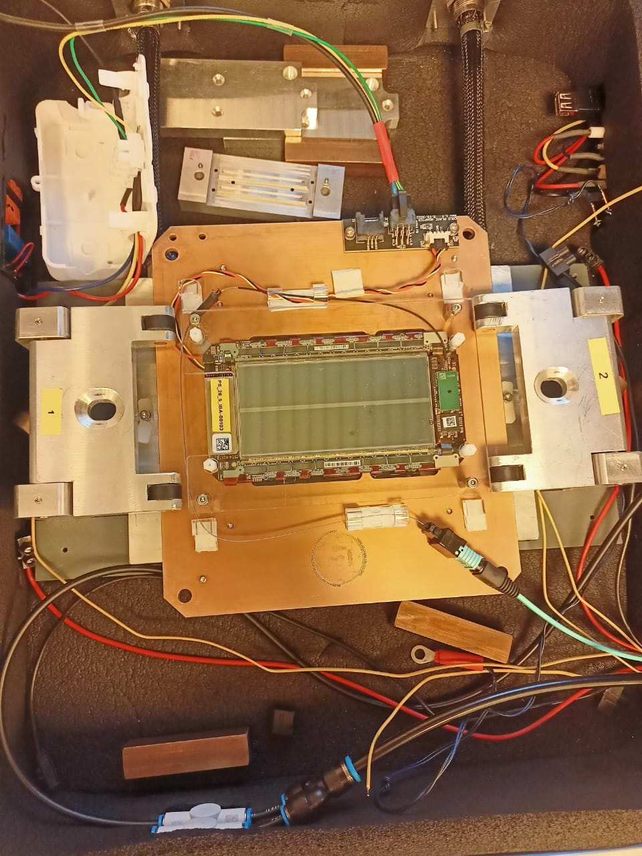
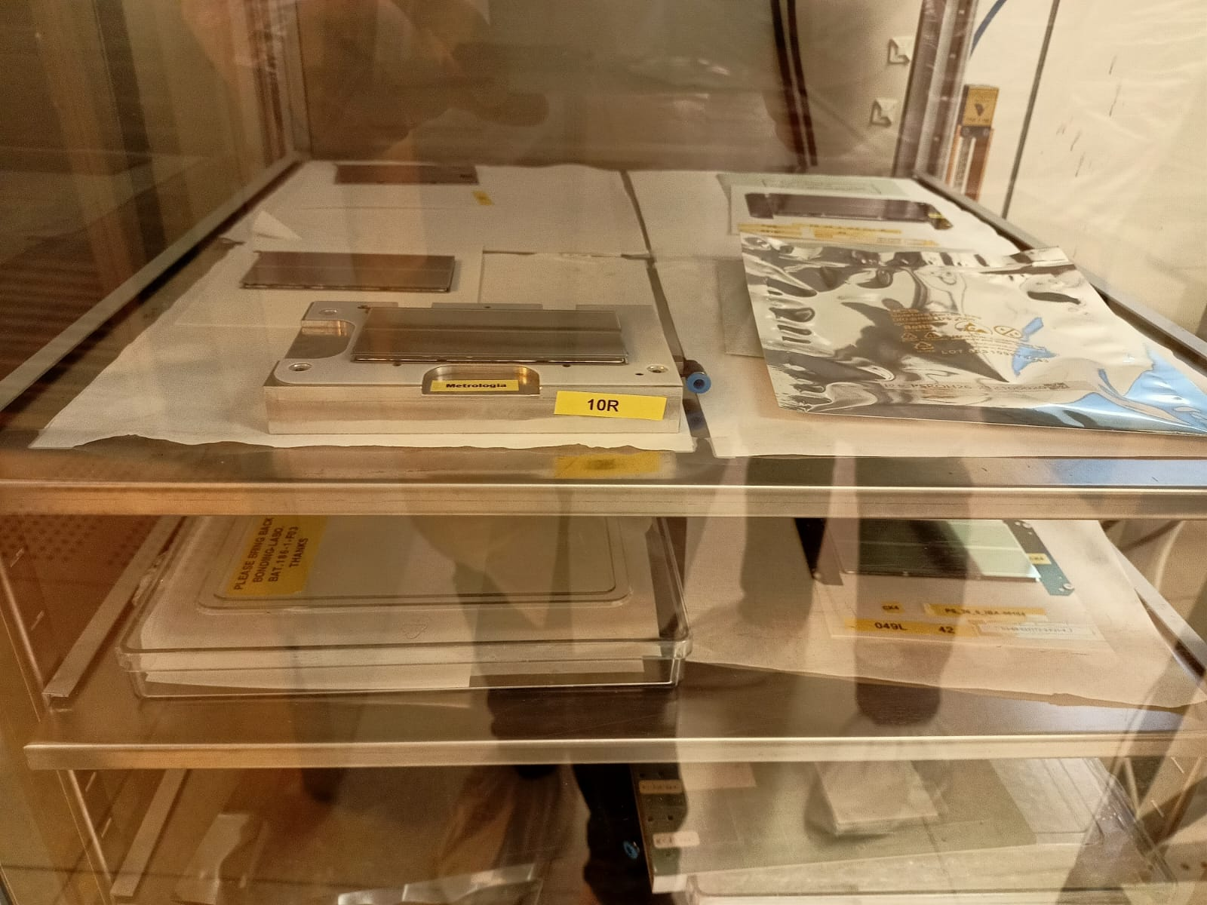
Moduli di pre-produzione

Slide 11
Visit Report BARI

Slide 12
Infrastructures
The infrastructure is complete except for the following items:
The second KIT box has to be installed
Production quantity of sensor gluing jigs (Bari – in production) and hybrid gluing jigs (Brown – in transit) has not been received yet → OK
The local database is not available yet (Perugia – waiting for second server from INFN) → In Corso
Some cabinets have to be connected to dry air → OK
Barcode scanners – will be purchased soon → OK
The space available appears rather tight.

Slide 13
Points of Failure
The group has a relatively new Delvotec G5 bonder which will be serviced in October. There is also an older G4 bonder which is customized for ALICE and cannot easily be used as a backup. Other single points of failure are the dispensing robot and the Mitutoyo CMM machine (used e.g. for metrology), which has recently been refurbished.
The number of FTEs seems marginal.

Slide 15
Proposta referee:
10 annualità oltre a quelle del piano CTS anziché le 26 annualità richieste
No supporto al commissioning
NB: nel piano P2024 ci sono 6 annualità etichettate “commissioning” che però coprono anche le attività di integrazione alla TIF
Esercizio P2024v2: taglio lineare sulle annualità extra-CTS

Slide 17
Incontro con referee CSN1 sul piano P2024 (2024.11.21)
Pregresso (per il TK)
  Piano CTS: 76 annualità
  Piano P2024: 16 CTS residue + 26 nuove richieste
  Nel frattempo non ci sono state determine a bandire da parte della GE
  Proposta referee su TK: 26 annualità = 16 CTS residue + 10 nuove + 1 o 2 contingenza
Incontro della scorsa settimana
  Disponibilità dei referee a rimodulare la loro proposta
  Piano di assegnazioni dettagliato per 2025-2026
  “Budget” a disposizione dei sotto progetti per il 2027-2028
Timeline: nuova versione di P2024 per CSN1 di febbraio 2025
  Nuova proposta dei referee delle quote per i vari progetti (dicembre?)
  Discussione all’interno dei progetti (gennaio)

